Slide 1
Uso efectivo de
Animaciones y Transiciones
en portafolios web
por: Jareth Mena L.

Slide 2
ÍNDICE
1. Transición VS Animación
2. Objetivo de transiciones y animaciones en un portafolio
3. Estrategia para mantener el interés de la audiencia
4. Tipos de Animaciones
5. Importancia del Tiempo
6. Exceso de Animaciones
7. Testing
8. ¿Cómo producir una animación efectiva?
9. Accesibilidad

Slide 3
Transición VS
Animación
1
La animación y la transición son dos conceptos clave que suelen ser utilizados incorrectamente, se usan de manera intercambiable como si fueran sinónimos, lo cual no es el caso.
Transición: cambios sencillos de estilos en respuesta a eventos específicos. Las transiciones web suelen ser graduales; se suele definir un estado inicial y uno final, la computadora rellena las transformaciones del medio.
Animación: Las animaciones suelen ser secuencias de transformaciones más elaboradas, que no pueden ser lograda con pocas transformaciones.

Slide 4
Objetivo de Animaciones y Transiciones
Las animaciones y transiciones no son simplemente elementos decorativos en un portafolio web, sino herramientas poderosas para mejorar la experiencia del usuario al facilitar la navegación intuitiva, destacar información relevante y crear una impresión duradera y positiva del sitio.
2

Slide 5
Estrategia para mantener el interés
Una de las estrategias más efectivas es involucrar a la audiencia, convirtiendo el portafolio en una experiencia interactiva y no solo en un documento con información estática.
3

Slide 6
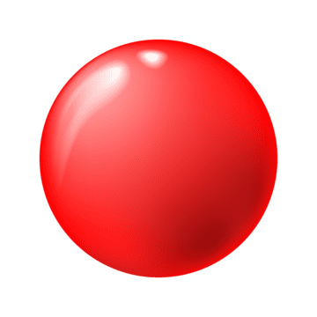
Tipos de
Animaciones
4

Slide 7
Importancia del Tiempo
Encontrar el equilibrio adecuado respecto al cuándo se presenta y cuanto dura una animación es esencial para crear una experiencia de usuario fluida y placentera.
Ajusta el tiempo de las animaciones para que coincidan con tu narrativa. Por ejemplo:
Retrasa la aparición de una cita hasta que hayas creado un contexto a su alrededor.
Acelera las transiciones entre diapositivas durante un segmento de alta energía.
Pausa después de revelar un punto crucial para permitir la absorción.
5

Slide 8
Exceso de Animaciones
El exceso de animaciones puede ser contraproducente. Demasiadas animaciones pueden distraer y confundir al usuario, desviando la atención del contenido principal del portafolio.
6

Slide 9
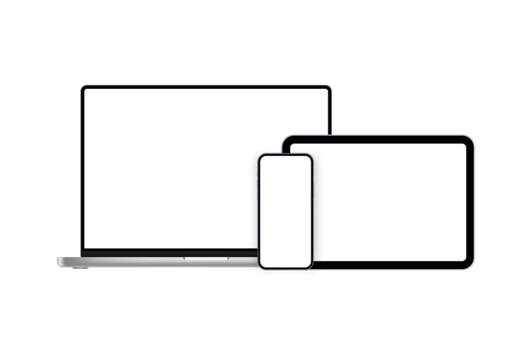

Testing
7

Slide 10
Pasos para crear una animación web efectiva
8
Definir el propósito
Planificar
Seleccionar herramienta
Diseñar elementos
Animar elementos
Prueba y ajuste

Slide 11
Accesibilidad
9

Slide 12
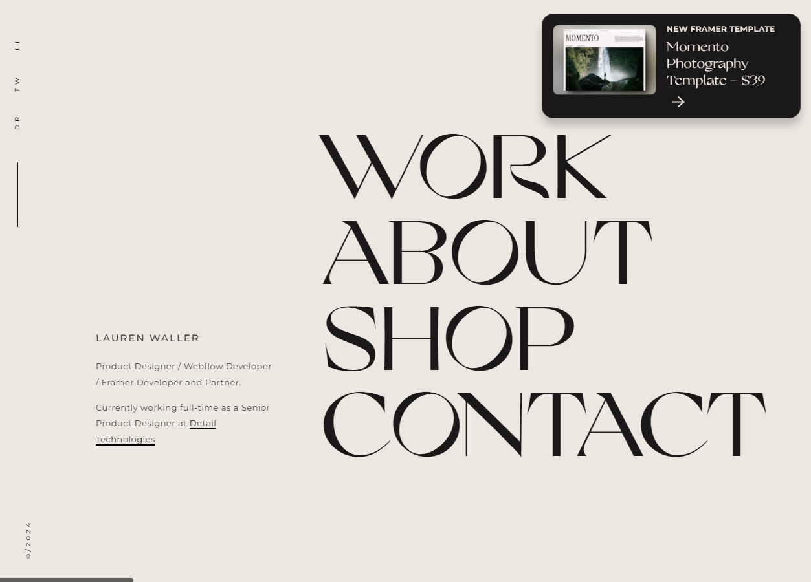
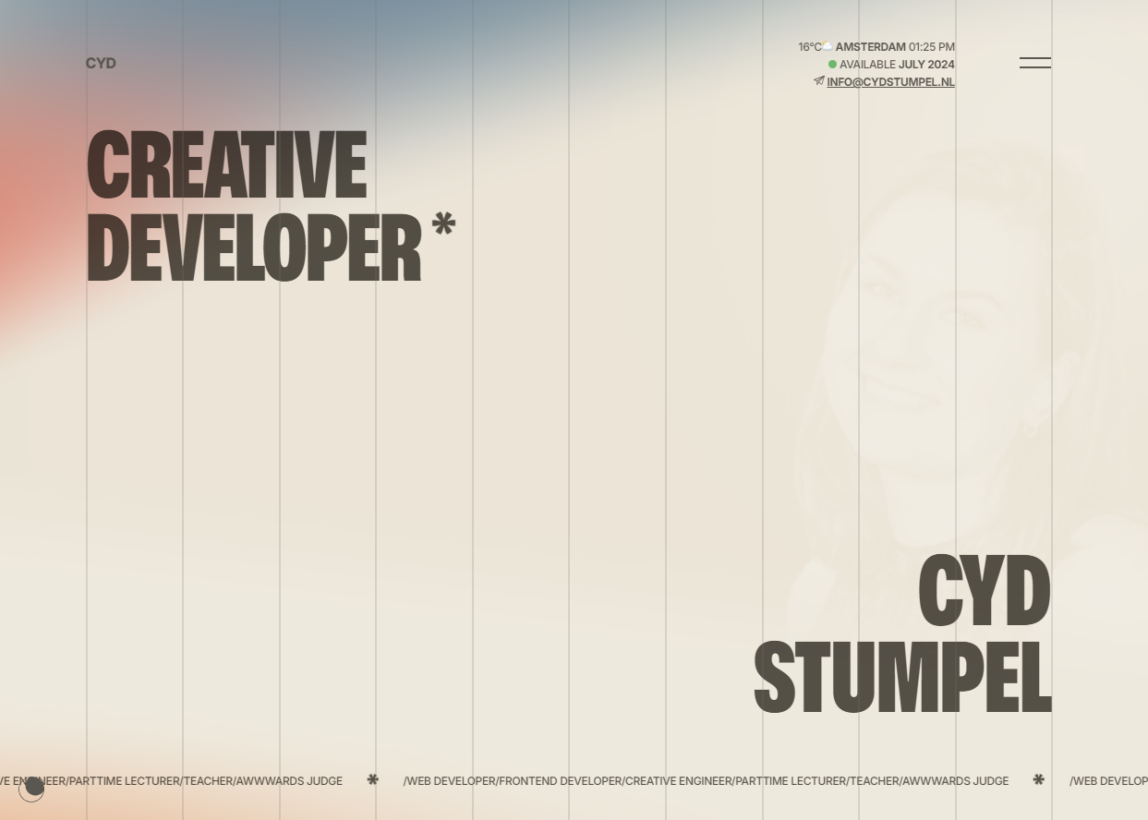
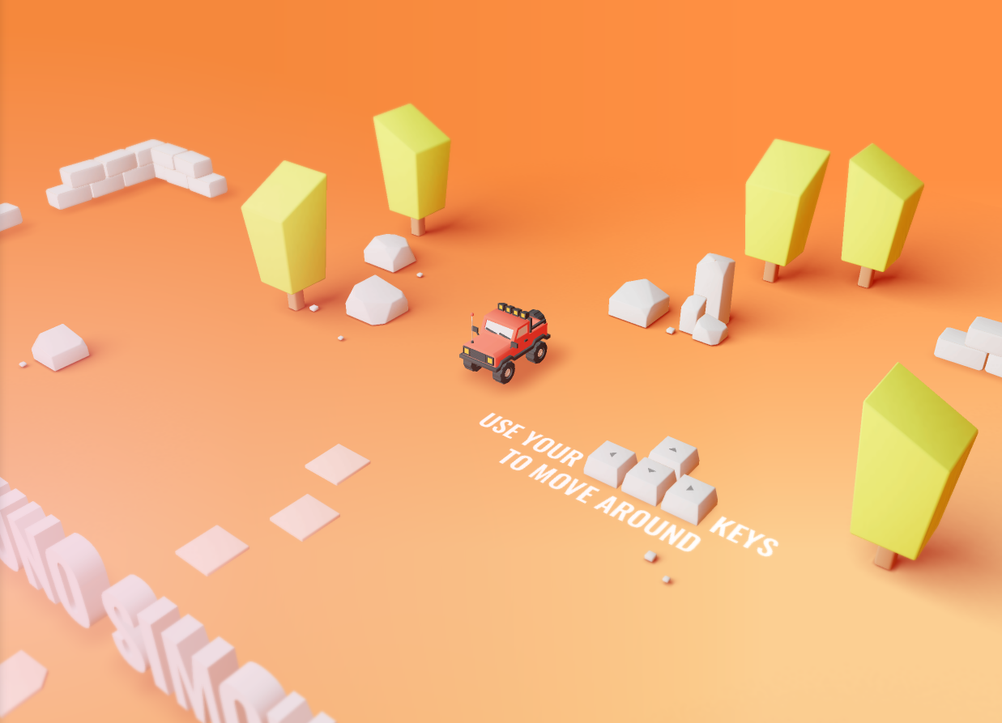
Conclusión
https://www.lauren-waller.com/
https://cydstumpel.nl/
https://bruno-simon.com/

